Slide 1
Teknik Integrasi
MATEMATIKA LANJUT
Fakultas Teknologi Maju dan Multidisiplin

Slide 2
Outline
Matematika Lanjut
1. Integrasi Fungsi Trigonometri
2. Integral Tak Wajar
3. Integrasi Numerik
Semester Genap 2020/2021

Slide 3
3. Integrasi numerik
Matematika Lanjut
Semester Genap 2020/2021

Slide 4
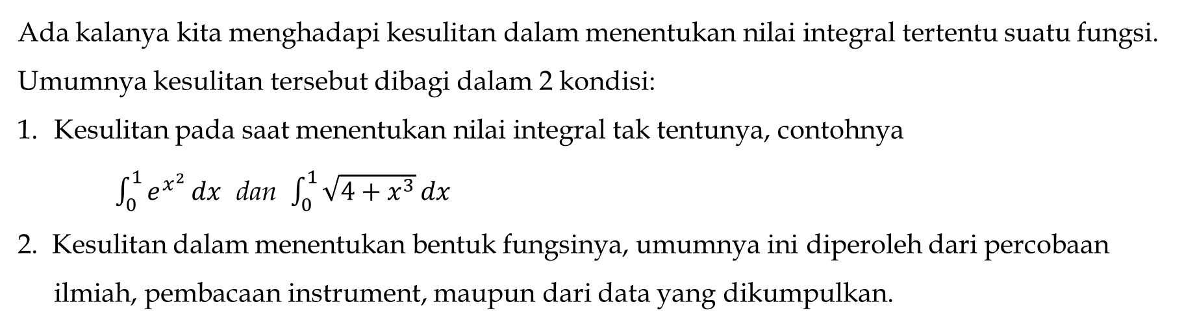
Pengantar
Matematika Lanjut
Ada kalanya kita menghadapi kesulitan dalam menentukan nilai integral tertentu suatu fungsi. Umumnya kesulitan tersebut dibagi dalam 2 kondisi:
Kesulitan pada saat menentukan nilai integral tak tentunya, contohnya
$\int_{0}^{1}{e^{x^{2}}}dx$ dan $\int_{0}^{1}{\sqrt{4+x^{3}}}dx$
2. Kesulitan dalam menentukan bentuk fungsinya, umumnya ini diperoleh dari percobaan ilmiah, pembacaan instrument, maupun dari data yang dikumpulkan.
Nilai pendekatan untuk integral tertentu
Semester Genap 2020/2021

Slide 5
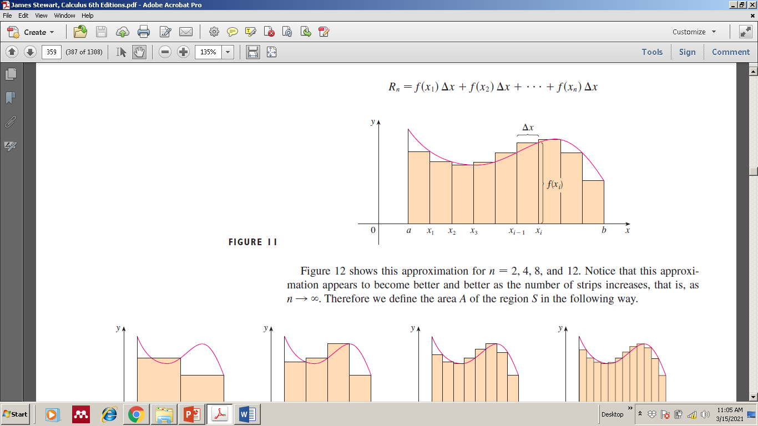
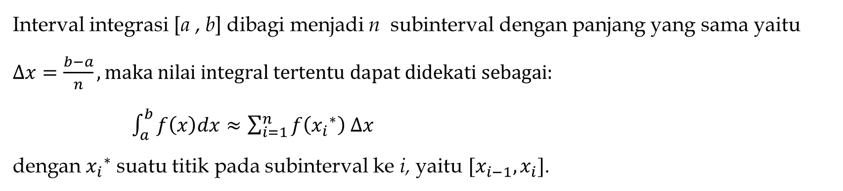
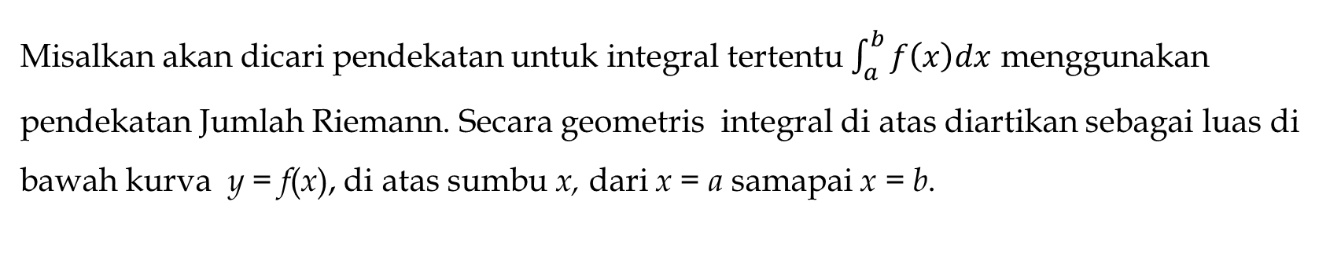
Pendekatan integral tertentu
Matematika Lanjut
Misalkan akan dicari pendekatan untuk integral tertentu $\int_{a}^{b}{f\left(x\right)dx}$ menggunakan pendekatan Jumlah Riemann. Secara geometris integral di atas diartikan sebagai luas di bawah kurva y = f(x), di atas sumbu x, dari x = a samapai x = b.
Interval integrasi [a , b] dibagi menjadi n subinterval dengan panjang yang sama yaitu $∆x=\frac{b−a}{n}, maka nilai integral tertentu dapat didekati sebagai:$
$\int_{a}^{b}{f\left(x\right)dx≈\sum_{i=1}^{n}{f\left({x_{i}}^{∗}\right) ∆x}}$
dengan ${x_{i}}^{∗}$ suatu titik pada subinterval ke i, yaitu ${[x}_{i−1}, x_{i}]$.
Semester Genap 2020/2021

Slide 6
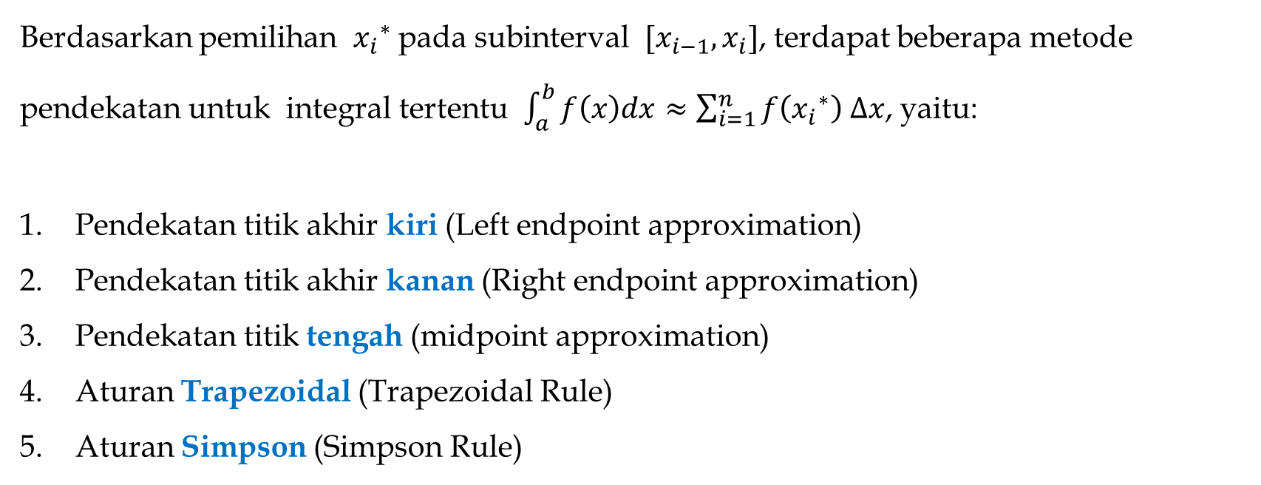
Pendekatan
Matematika Lanjut
Berdasarkan pemilihan ${x_{i}}^{∗}$ pada subinterval ${[x}_{i−1}, x_{i}]$, terdapat beberapa metode pendekatan untuk integral tertentu $\int_{a}^{b}{f\left(x\right)dx≈\sum_{i=1}^{n}{f\left({x_{i}}^{∗}\right) ∆x}}$, yaitu:
Pendekatan titik akhir kiri (Left endpoint approximation)
Pendekatan titik akhir kanan (Right endpoint approximation)
Pendekatan titik tengah (midpoint approximation)
Aturan Trapezoidal (Trapezoidal Rule)
Aturan Simpson (Simpson Rule)
Semester Genap 2020/2021

Slide 7
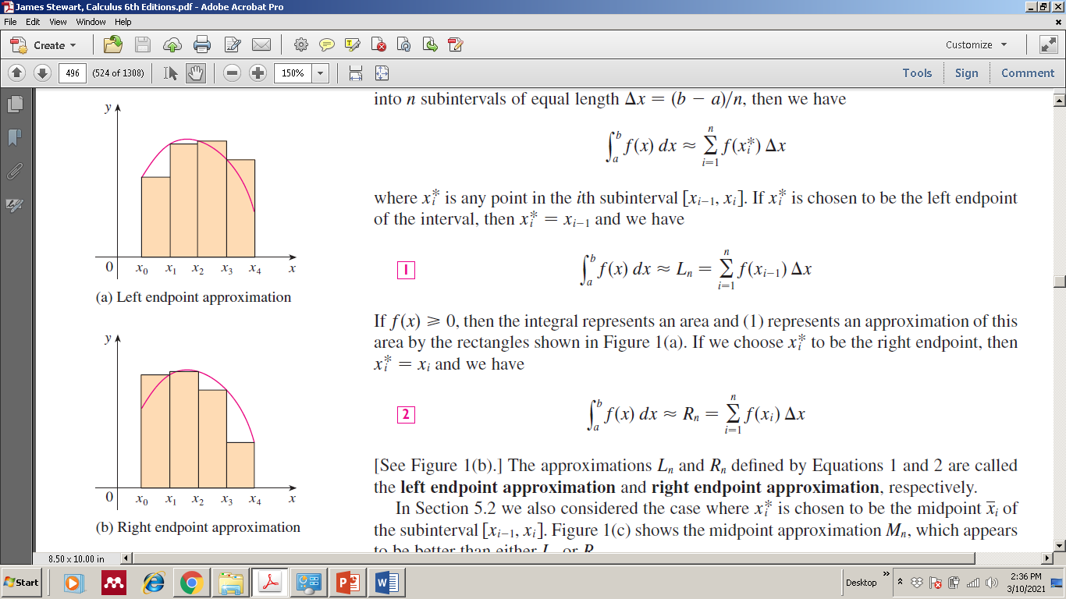
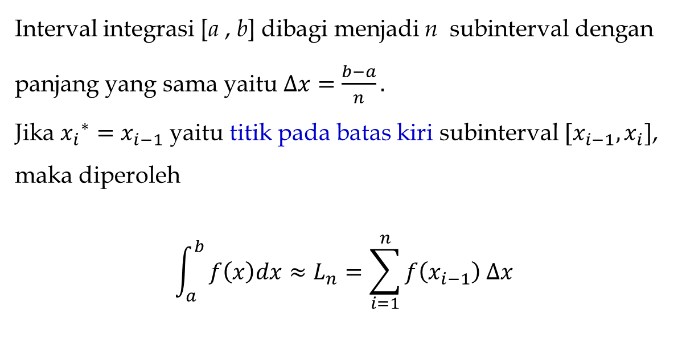

Left endpoint approximation
Matematika Lanjut
Interval integrasi [a , b] dibagi menjadi n subinterval dengan panjang yang sama yaitu $∆x=\frac{b−a}{n}.$
Jika ${x_{i}}^{∗}=x_{i−1}$ yaitu titik pada batas kiri subinterval ${[x}_{i−1}, x_{i}]$, maka diperoleh
$$\int_{a}^{b}{f\left(x\right)dx≈L_{n}=\sum_{i=1}^{n}{f\left(x_{i−1}\right) ∆x}}$$
f($x_{2}$)
Semester Genap 2020/2021

Slide 8
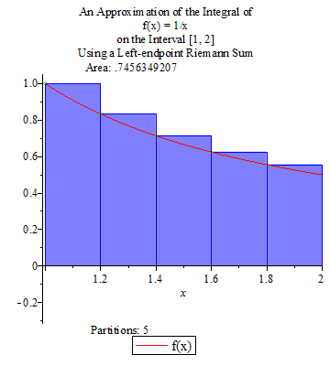
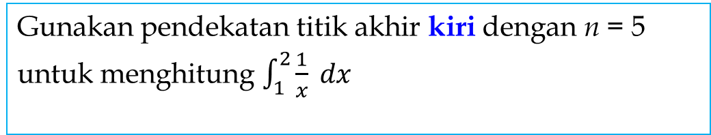
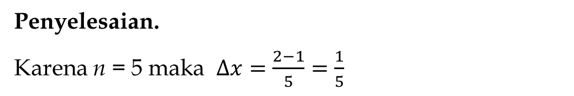

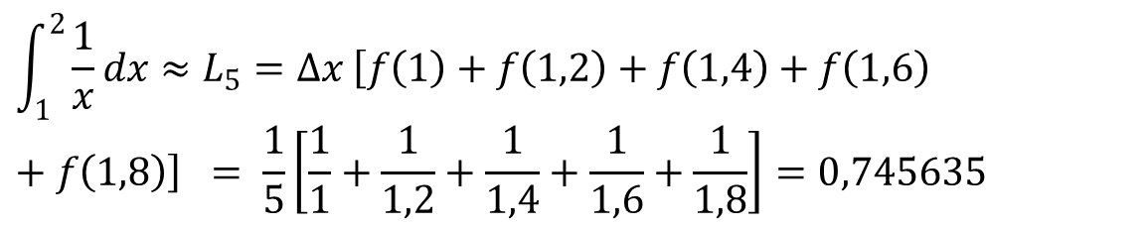
Contoh 1 (LEA)
Matematika Lanjut
Gunakan pendekatan titik akhir kiri dengan n = 5 untuk menghitung $\int_{1}^{2}{\frac{1}{x}} dx$
f(x) = $\frac{1}{x}$
Penyelesaian.
Karena n = 5 maka $∆x=\frac{2−1}{5}=\frac{1}{5}$
$$\int_{1}^{2}{\frac{1}{x}dx≈L_{5}=∆x \left[f\left(1\right)+f\left(1,2\right)+f\left(1,4\right)+f\left(1,6\right)+f\left(1,8\right)\right] = \frac{1}{5}}\left[\frac{1}{1}+\frac{1}{1,2}+\frac{1}{1,4}+\frac{1}{1,6}+\frac{1}{1,8}\right]=0,745635$$
Semester Genap 2020/2021

Slide 9
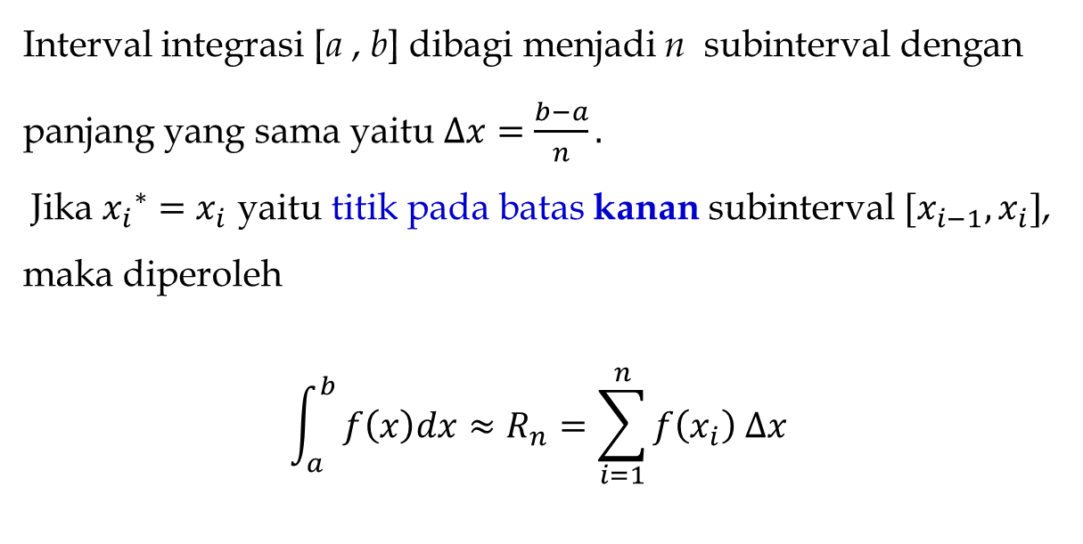

Right endpoint approximation
Matematika Lanjut
Interval integrasi [a , b] dibagi menjadi n subinterval dengan panjang yang sama yaitu $∆x=\frac{b−a}{n}.$
Jika ${x_{i}}^{∗}=x_{i}$ yaitu titik pada batas kanan subinterval ${[x}_{i−1}, x_{i}]$, maka diperoleh
$$\int_{a}^{b}{f\left(x\right)dx≈R_{n}=\sum_{i=1}^{n}{f\left(x_{i}\right) ∆x}}$$
f($x_{2}$)
Semester Genap 2020/2021

Slide 10
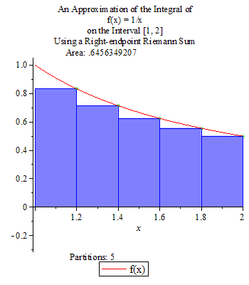
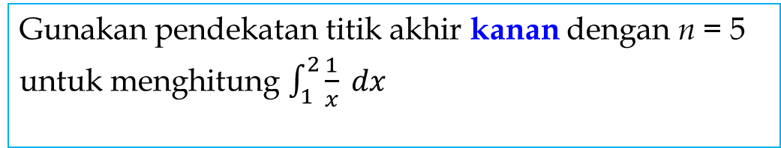

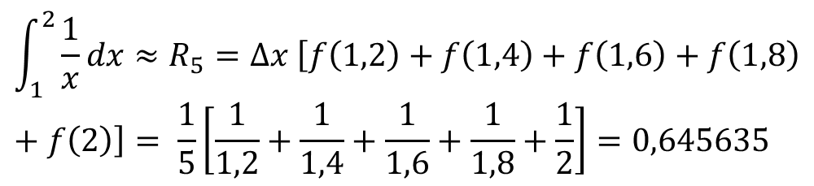

Contoh 2(REA)
Matematika Lanjut
Gunakan pendekatan titik akhir kanan dengan n = 5 untuk menghitung $\int_{1}^{2}{\frac{1}{x}} dx$
f(x) = $\frac{1}{x}$
Penyelesaian.
Karena n = 5 maka $∆x=\frac{2−1}{5}=\frac{1}{5}$
$$\int_{1}^{2}{\frac{1}{x}dx≈R_{5}=∆x \left[f\left(1,2\right)+f\left(1,4\right)+f\left(1,6\right)+f\left(1,8\right)+f\left(2\right)\right]= \frac{1}{5}}\left[\frac{1}{1,2}+\frac{1}{1,4}+\frac{1}{1,6}+\frac{1}{1,8}+\frac{1}{2}\right]=0,645635$$
Semester Genap 2020/2021

Slide 11
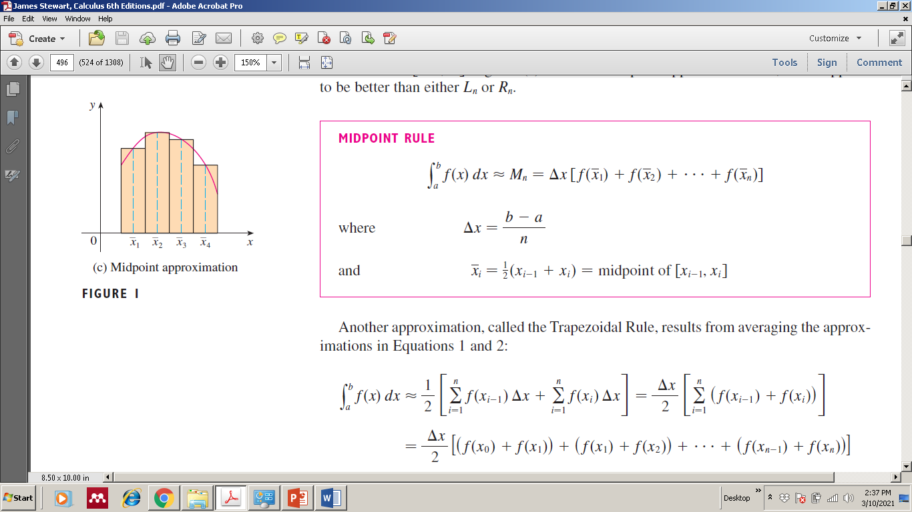
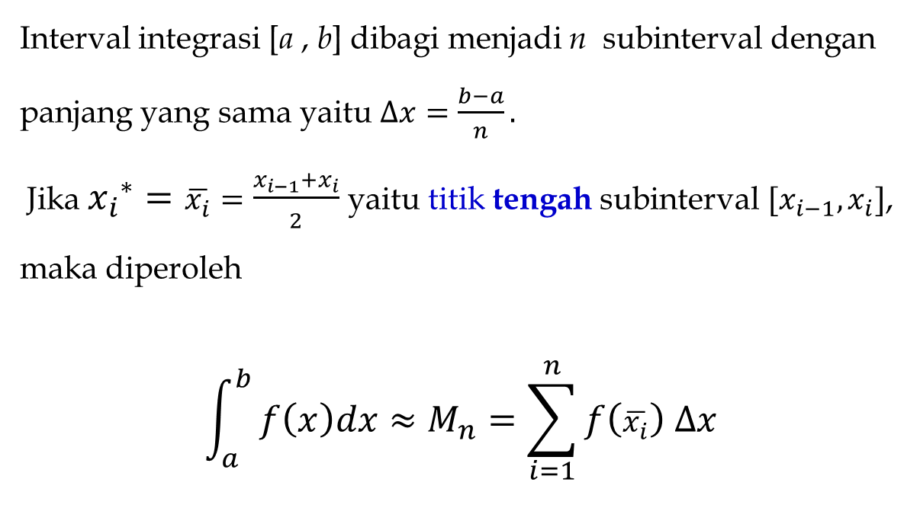

Midpoint Approximation
Matematika Lanjut
Interval integrasi [a , b] dibagi menjadi n subinterval dengan panjang yang sama yaitu $∆x=\frac{b−a}{n}.$
Jika ${x_{i}}^{∗}=\overline{x_{i}}=\frac{x_{i−1}+x_{i}}{2}$ yaitu titik tengah subinterval ${[x}_{i−1}, x_{i}]$, maka diperoleh
$$\int_{a}^{b}{f\left(x\right)dx≈M_{n}=\sum_{i=1}^{n}{f\left(\overline{x_{i}}\right) ∆x}}$$
f($\overline{x_{3}}$)
Semester Genap 2020/2021

Slide 12
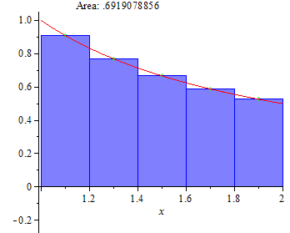
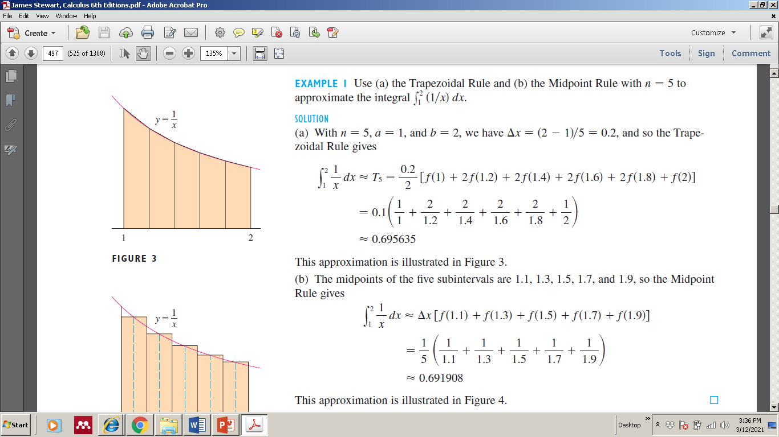

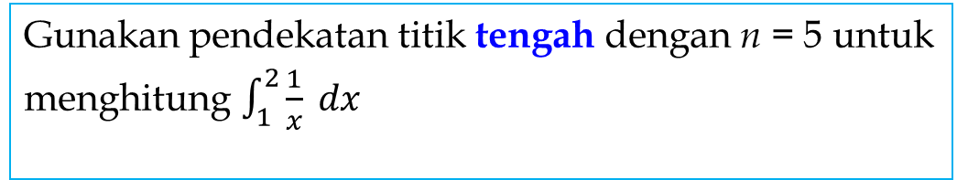
Contoh 3(Midpoint Approximation)
Matematika Lanjut
Gunakan pendekatan titik tengah dengan n = 5 untuk menghitung $\int_{1}^{2}{\frac{1}{x}} dx$
f(x) = $\frac{1}{x}$
Penyelesaian.
Titik tengah dari 5 subinterval: 1,1; 1,3; 1,5; 1,7; dan 1,9 sehingga pendekatan titik tengah menghasilkan
Semester Genap 2020/2021

Slide 13
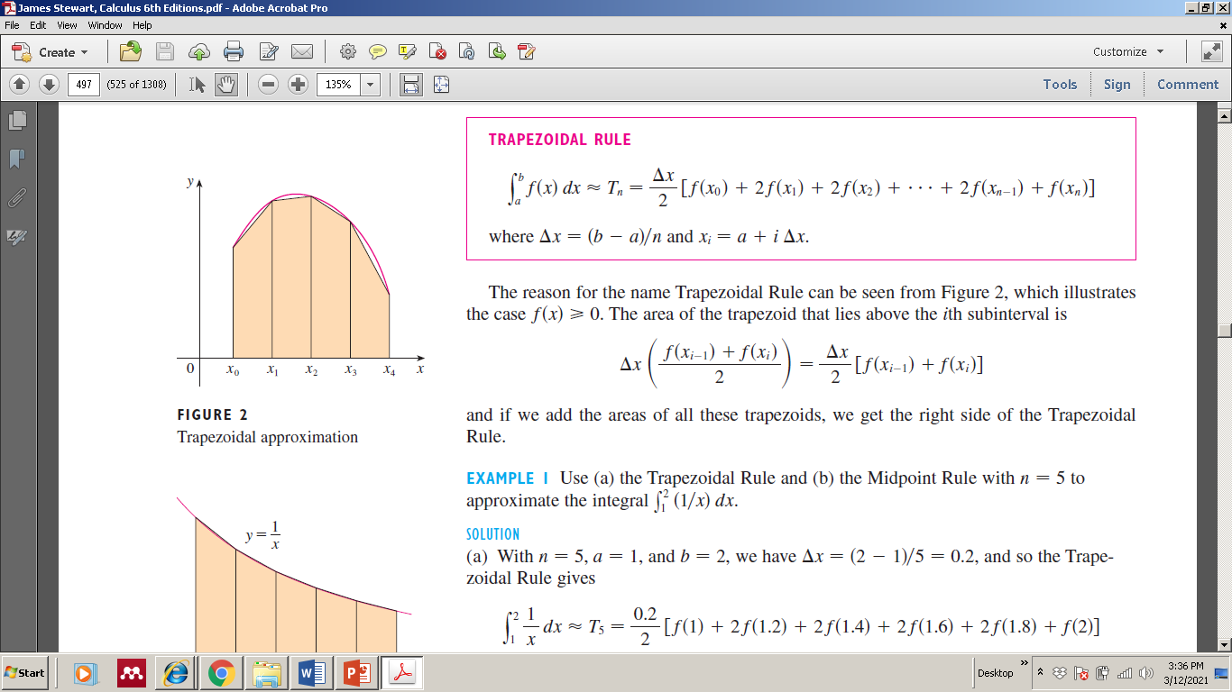
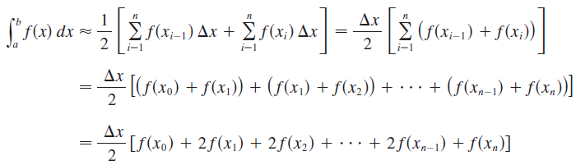


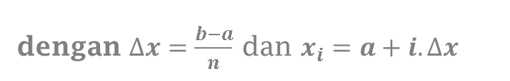
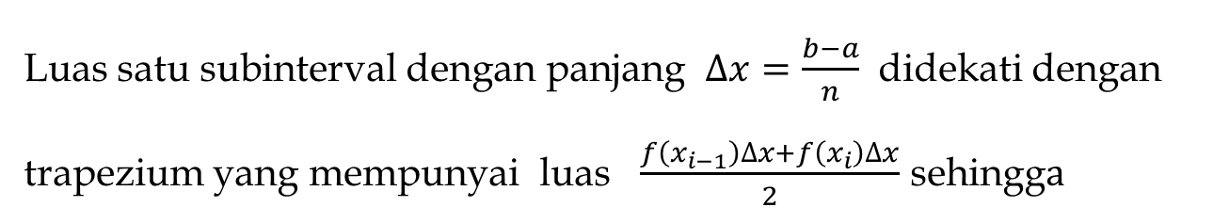
Trapezoidal Approximation
Matematika Lanjut
Luas satu subinterval dengan panjang $∆x=\frac{b−a}{n}$ didekati dengan trapezium yang mempunyai luas $\frac{f\left(x_{i−1}\right)∆x+f\left(x_{i}\right)∆x}{2}$ sehingga
f($x_{1}$)
f($x_{2}$)
Aturan Trapezoidal
dengan $∆x=\frac{b−a}{n}$ dan $x_{i}=a+i.∆x$
Semester Genap 2020/2021

Slide 14
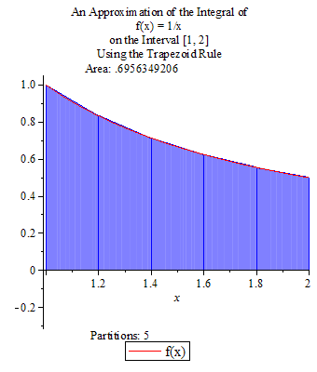
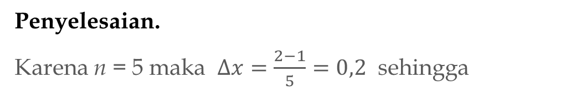

Contoh 4(Trapezoidal Rule)
Matematika Lanjut
Gunakan aturan trapezoidal dengan n = 5 untuk menghitung $\int_{1}^{2}{\frac{1}{x}} dx$
Penyelesaian.
Karena n = 5 maka $∆x=\frac{2−1}{5}=0,2$ sehingga
Semester Genap 2020/2021

Slide 15
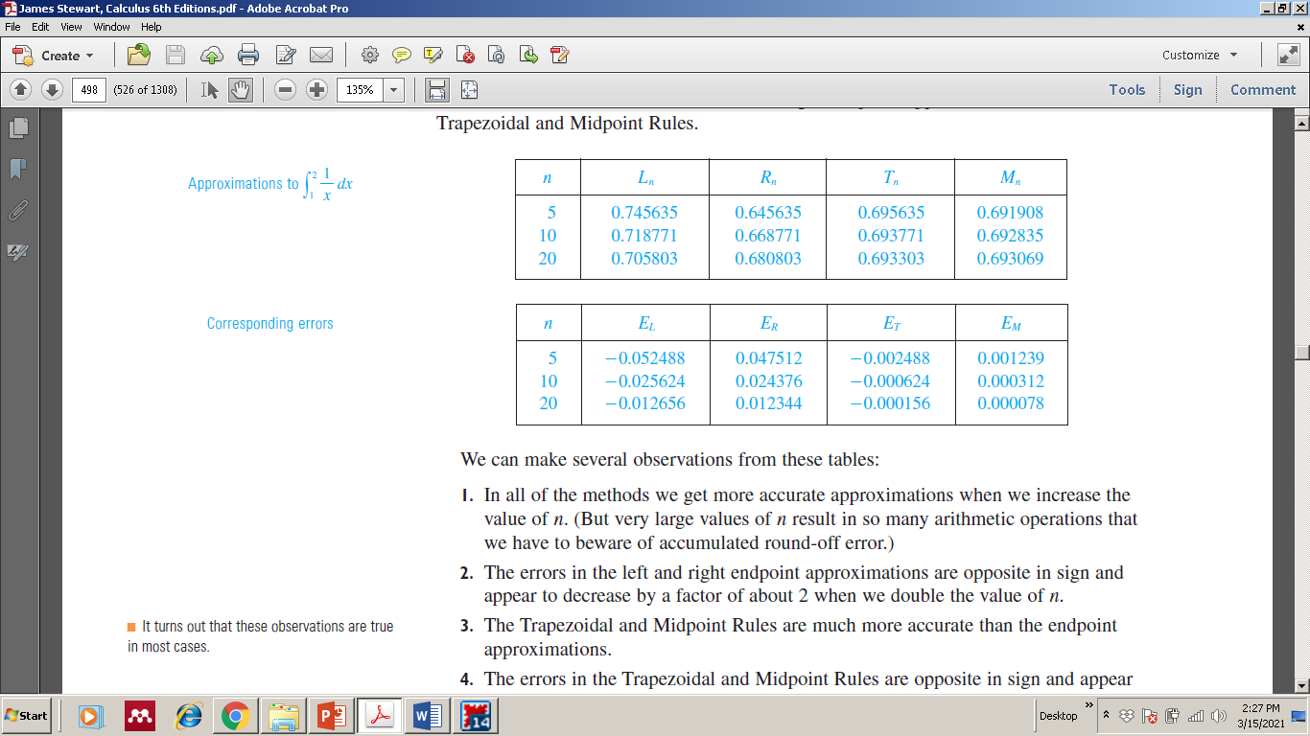
Perbandingan Hasil
Matematika Lanjut
Perbandingan hasil pendekatan untuk $\int_{1}^{2}{\frac{1}{x}} dx$ dengan beberapa pengambilan nilai n
Bandingkan hasil pendekatan tersebut dengan $\int_{1}^{2}{\frac{1}{x}} dx=\ln{2=0,693147}$.
Semester Genap 2020/2021

Slide 16
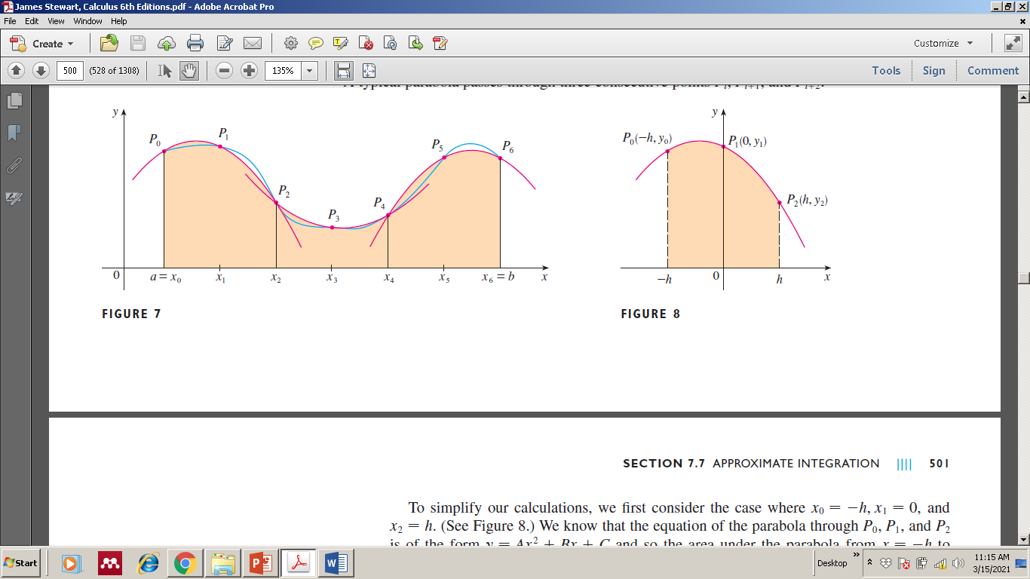
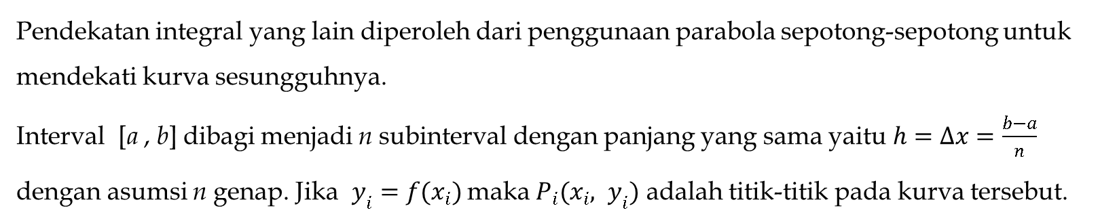
Aturan Simpson (Pengantar)
Matematika Lanjut
Pendekatan integral yang lain diperoleh dari penggunaan parabola sepotong-sepotong untuk mendekati kurva sesungguhnya.
Interval [a , b] dibagi menjadi n subinterval dengan panjang yang sama yaitu $h=∆x=\frac{b−a}{n}$ dengan asumsi n genap. Jika $y_{i}=f(x_{i})$ maka $P_{i}(x_{i}, y_{i})$ adalah titik-titik pada kurva tersebut.
(*)
Semester Genap 2020/2021

Slide 17
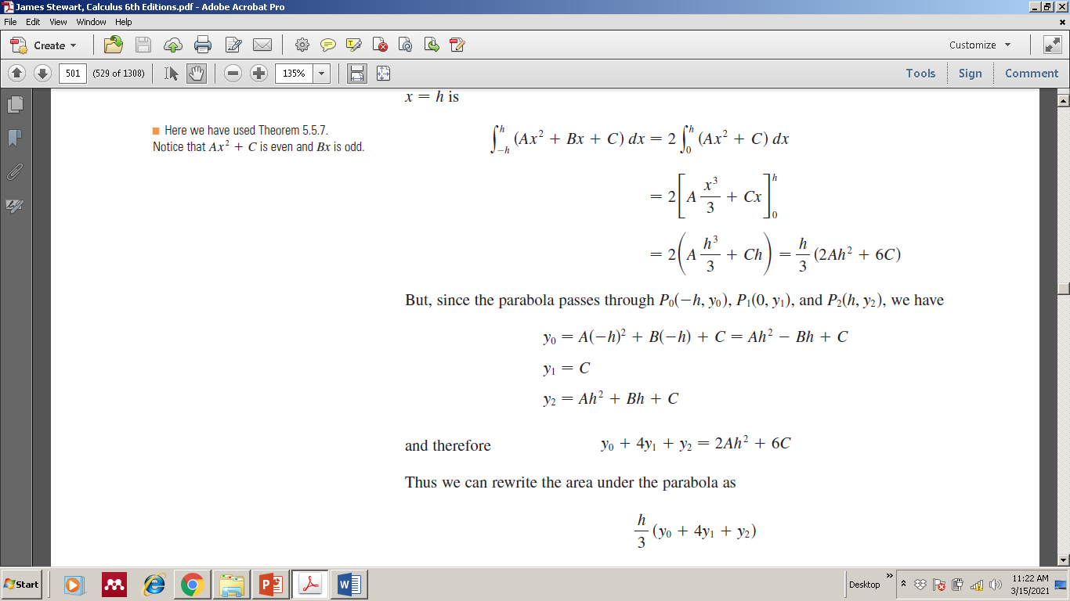
Aturan Simpson (Pengantar)
Matematika Lanjut
(**)
Perhatikan tiga titik berurutan $P_{i}, P_{i+1}, P_{i+2}$ dari penggal kurva (*)
Untuk parabola $y=Ax^{2}+Bx+C$ maka luas kurva di samping:
Jadi luas di bawah parabola:
Karena parabola melalui $P_{0}\left(−h, y_{0}\right), P_{1}\left(0, y_{1}\right), dan P_{2}\left(h, y_{2}\right)$ maka
Sehingga
Semester Genap 2020/2021

Slide 18
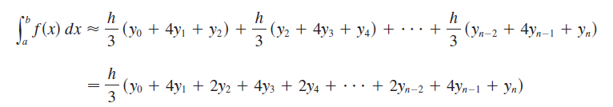
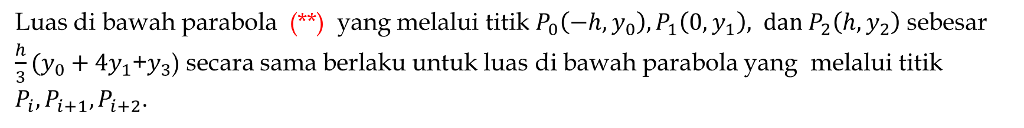
Aturan Simpson (Pengantar)
Matematika Lanjut
Luas di bawah parabola (**) yang melalui titik $P_{0}\left(−h, y_{0}\right), P_{1}\left(0, y_{1}\right), dan P_{2}\left(h, y_{2}\right)$ sebesar $\frac{h}{3}(y_{0}+4y_{1}$+$y_{3}$) secara sama berlaku untuk luas di bawah parabola yang melalui titik $P_{i}, P_{i+1}, P_{i+2}$.
Diperoleh pendekatan luas di bawah kurva (*)
ATURAN SIMPSON
Semester Genap 2020/2021

Slide 19
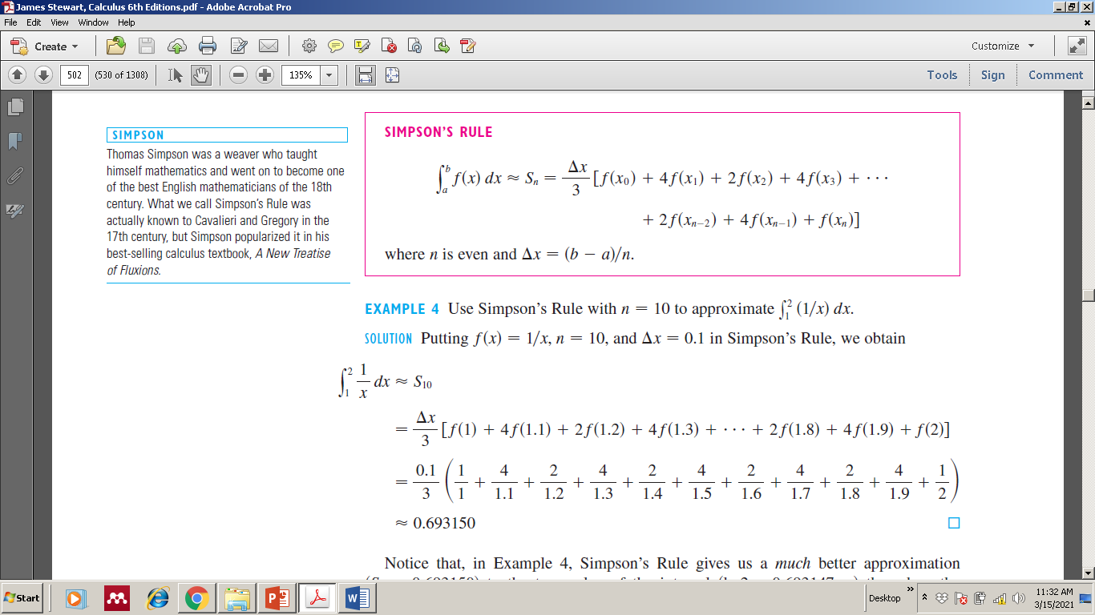
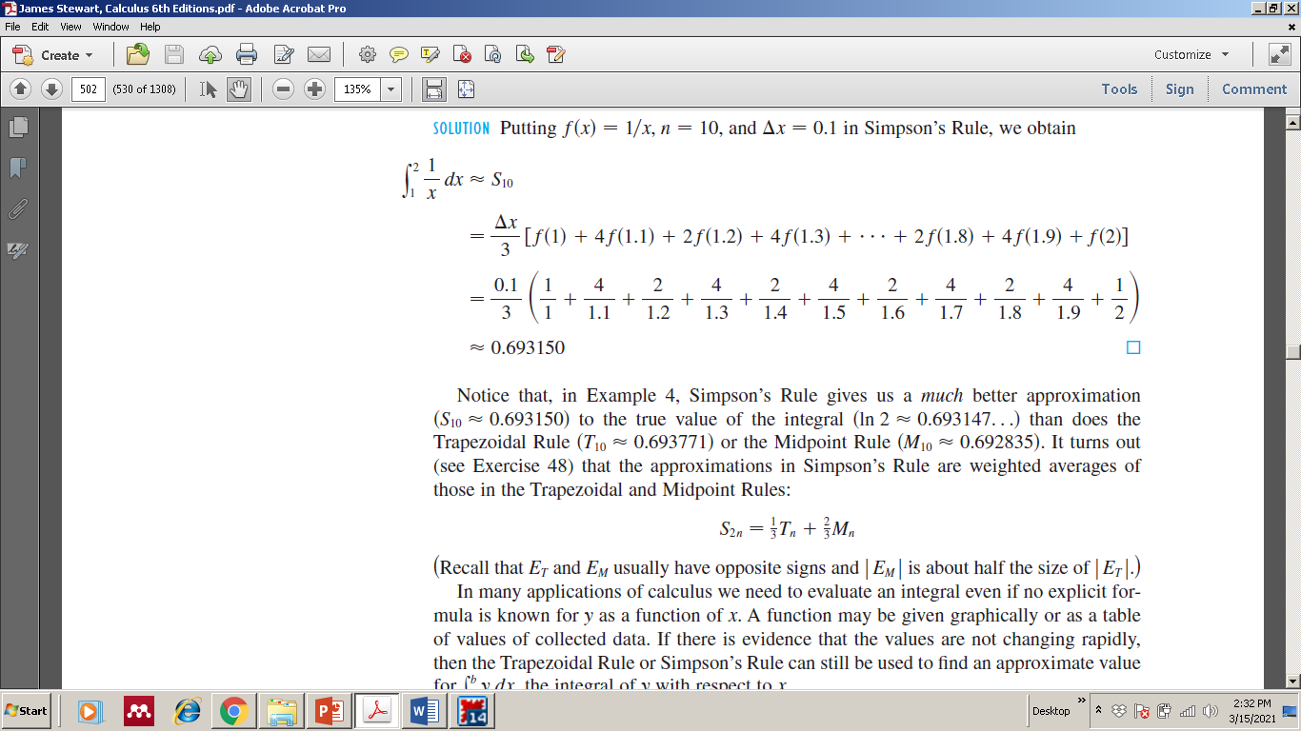
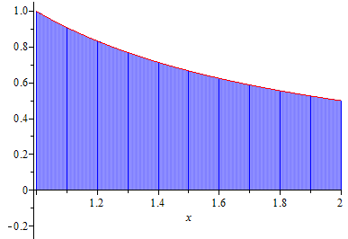
Aturan Simpson
Matematika Lanjut
Gunakan aturan Simpson dengan n = 10 untuk menghitung $\int_{1}^{2}{\frac{1}{x}} dx$
Semester Genap 2020/2021

Slide 20
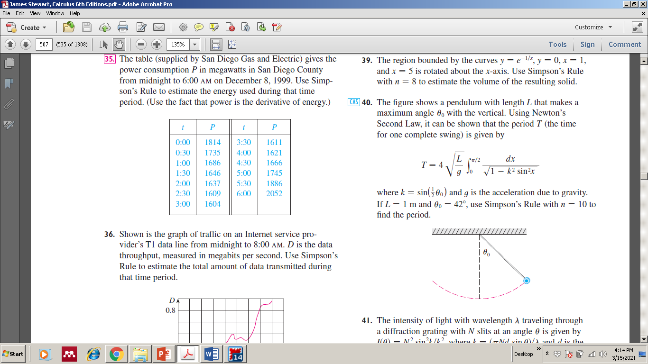
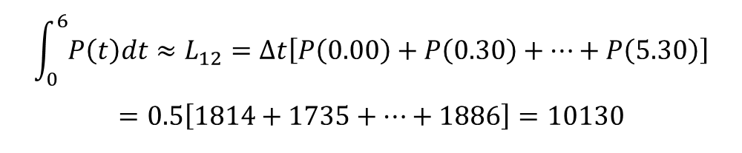
Contoh 5
Matematika Lanjut
Data berikut menunjukkan konsumsi tenaga P (dalam satuan megawatts) di kota A dari tengah malam hingga pukul 06.00 pagi. Gunakan pendekatan integral untuk mendekati jumlah energy yang digunakan selama periode waktu tersebut.
a. Pendekatan Left Endpoint
$$\int_{0}^{6}{P\left(t\right)dt≈L_{12}=∆t\left[P\left(0.00\right)+P\left(0.30\right)+…+P\left(5.30\right)\right]}$$
$$=0.5\left[1814+1735+…+1886\right]=10130$$
Semester Genap 2020/2021

Slide 21
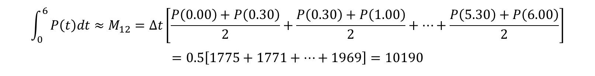
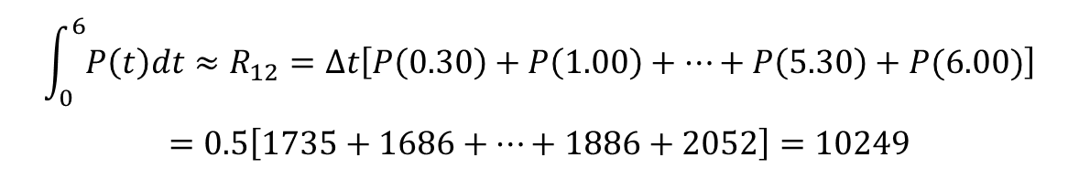
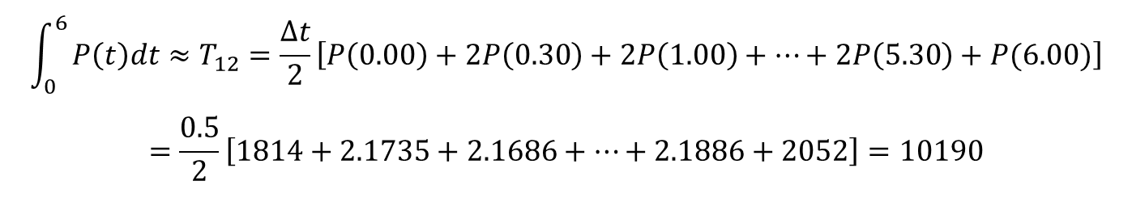
Contoh 5(lanjutan)
Matematika Lanjut
b. Pendekatan Right Endpoint
$$\int_{0}^{6}{P\left(t\right)dt≈R_{12}=∆t\left[P\left(0.30\right)+P\left(1.00\right)+…+P\left(5.30\right)+P(6.00)\right]}$$
$$=0.5\left[1735+1686+…+1886+2052\right]=10249$$
c. Pendekatan Midpoint
$$\int_{0}^{6}{P\left(t\right)dt≈M_{12}=∆t\left[\frac{P\left(0.00\right)+P\left(0.30\right)}{2}+\frac{P\left(0.30\right)+P\left(1.00\right)}{2}+…+\frac{P\left(5.30\right)+P\left(6.00\right)}{2}\right]}$$
$$=0.5\left[1775+1771+…+1969\right]=10190$$
d. Pendekatan Trapezoidal
$$\int_{0}^{6}{P\left(t\right)dt≈T_{12}=\frac{∆t}{2}\left[P\left(0.00\right)+2P\left(0.30\right)+2P\left(1.00\right)+…+2P\left(5.30\right)+P(6.00)\right]}$$
$$=\frac{0.5}{2}\left[1814+2.1735+2.1686+…+2.1886+2052\right]=10190$$
Semester Genap 2020/2021

Slide 22
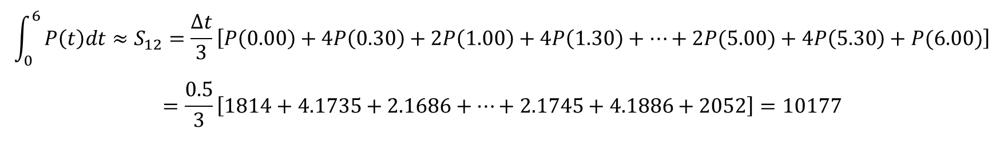
Contoh 5(lanjutan)
Matematika Lanjut
e. Aturan Simpson
$$\int_{0}^{6}{P\left(t\right)dt≈S_{12}=\frac{∆t}{3}\left[P\left(0.00\right)+4P\left(0.30\right)+2P\left(1.00\right)+4P\left(1.30\right)+…+2P(5.00)+4P\left(5.30\right)+P(6.00)\right]}$$
$$=\frac{0.5}{3}\left[1814+4.1735+2.1686+…+2.1745+4.1886+2052\right]=10177$$
Semester Genap 2020/2021

Slide 23
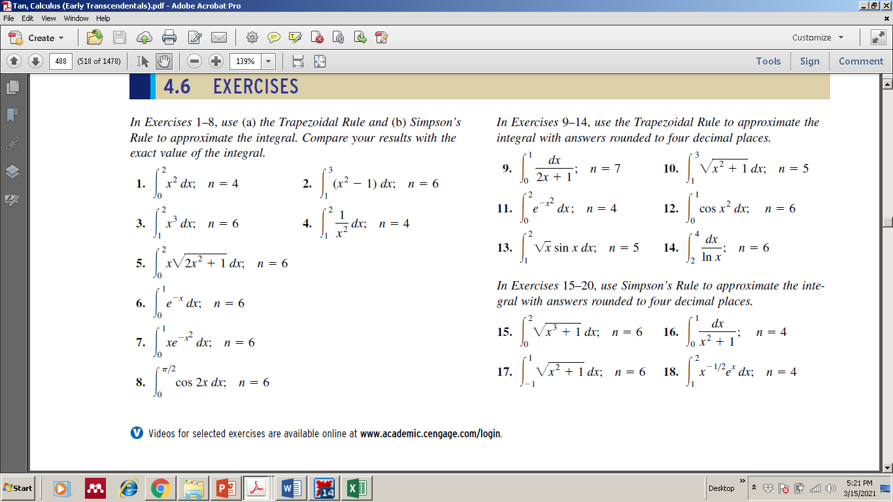
Latihan
Matematika Lanjut
Gunakan 5 pendekatan untuk menentukan nilai integral tertentu berikut.
Semester Genap 2020/2021

Slide 24
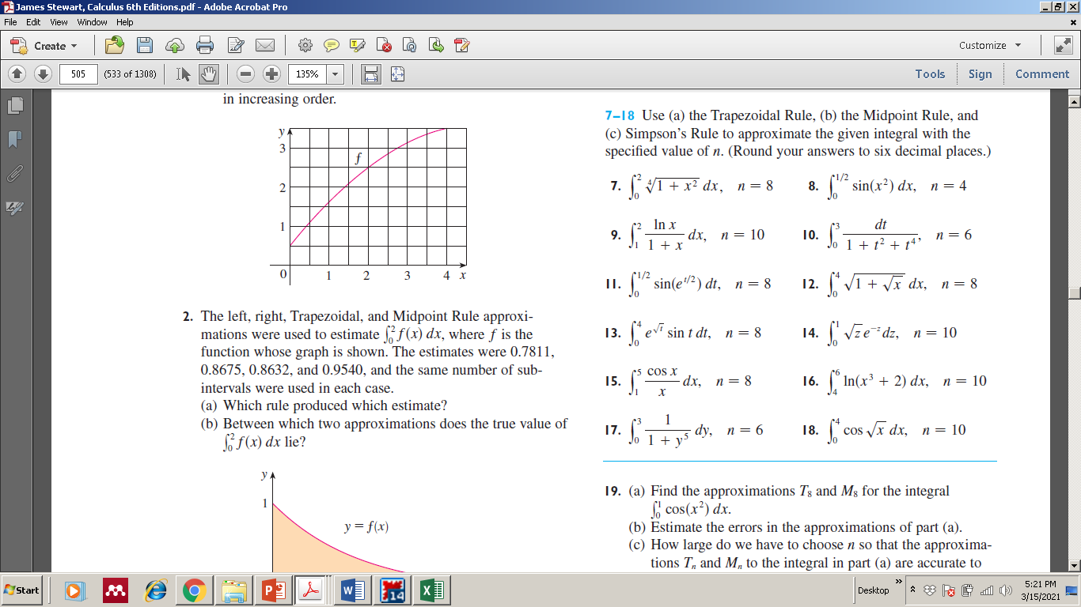
Latihan
Matematika Lanjut
Gunakan pendekatan titik tengah, aturan trapezoidal dan aturan Simpson untuk menentukan nilai integral tertentu berikut.
Semester Genap 2020/2021

Slide 25
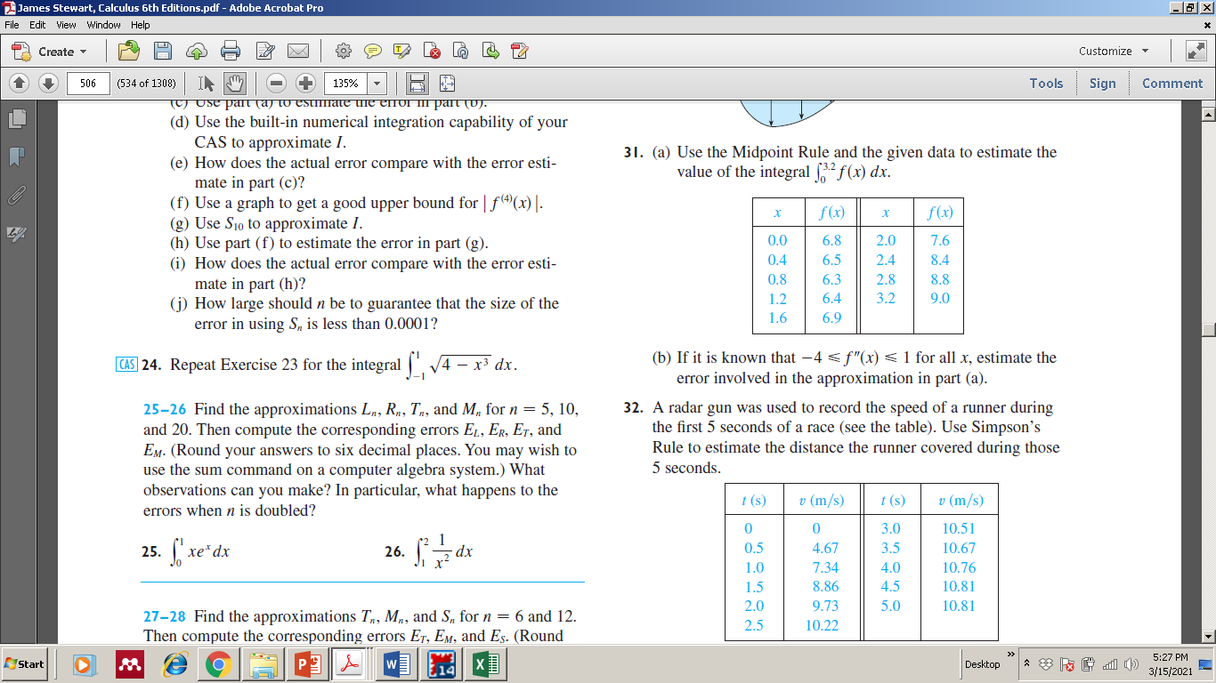
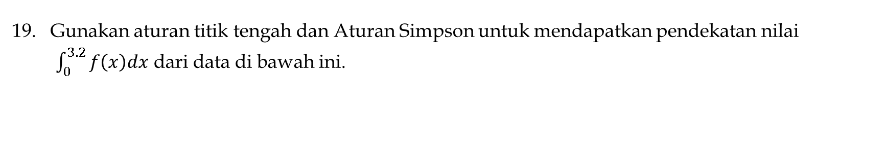
Latihan
Matematika Lanjut
19. Gunakan aturan titik tengah dan Aturan Simpson untuk mendapatkan pendekatan nilai $\int_{0}^{3.2}{f\left(x\right)dx}$ dari data di bawah ini.
20. Data berikut menunjukkan kecepatan kapal selam yang diambil dalam interval 10 menit selama uji coba dalam air. Dengan menggunakan aturan Simpson, berikan perkiraan jarak ylang ditempuh oleh kapal selam saat uji coba selama 1 jam
Waktu t (jam) | 0 1/6 1/3 ½ 2/3 5/6 1
Kecepatan v (mph) | 14,2 24,3 40,2 45,0 38,5 27,6 12,8
E N D
Semester Genap 2020/2021

